Slide 1
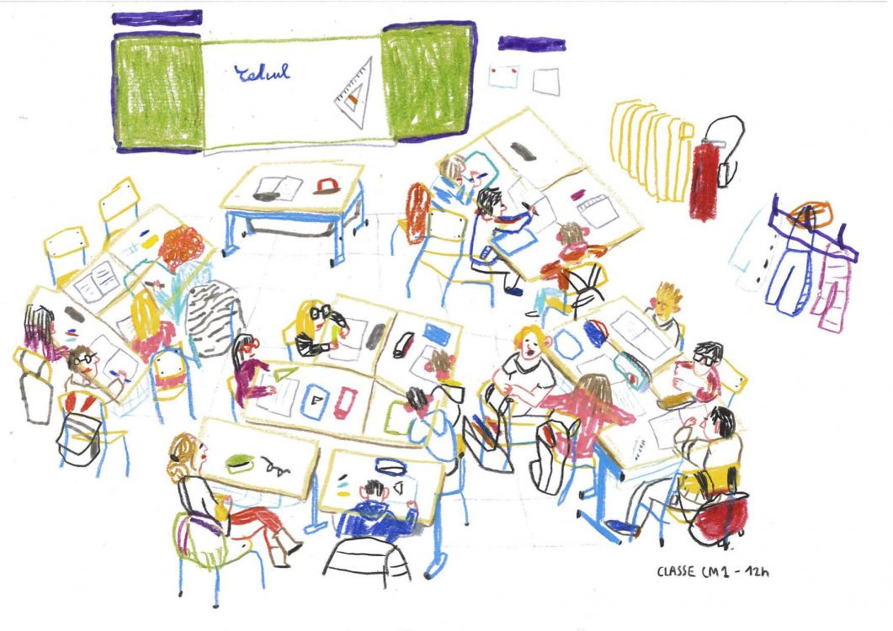
LA DIFFERENCIATION PEDAGOGIQUE

Slide 2
Qu’est-ce que la différenciation pédagogique?
La différenciation pédagogique consiste, pour un enseignant, à adapter ses pratiques pédagogiques de telle sorte que chaque élève soit le plus souvent confronté aux situations didactiques les plus fécondes pour lui et soit ainsi mener vers la réussite.
Pour pratiquer une pédagogie différenciée, le professeur est amené à mettre en œuvre des méthodes de travail variées et diversifiées, adaptées aux besoins de chacun.

Slide 3
Objectifs, Finalités…
Elle vise à permettre à chaque élève d’apprendre selon son propre itinéraire.
Elle a pour finalisation la personnalisation des apprentissages pour faire progresser chaque élève.
Elle permet aussi aux enseignants de mieux gérer les groupes hétérogènes en installant un climat sécurisant et stimulant dans la classe.

Slide 4
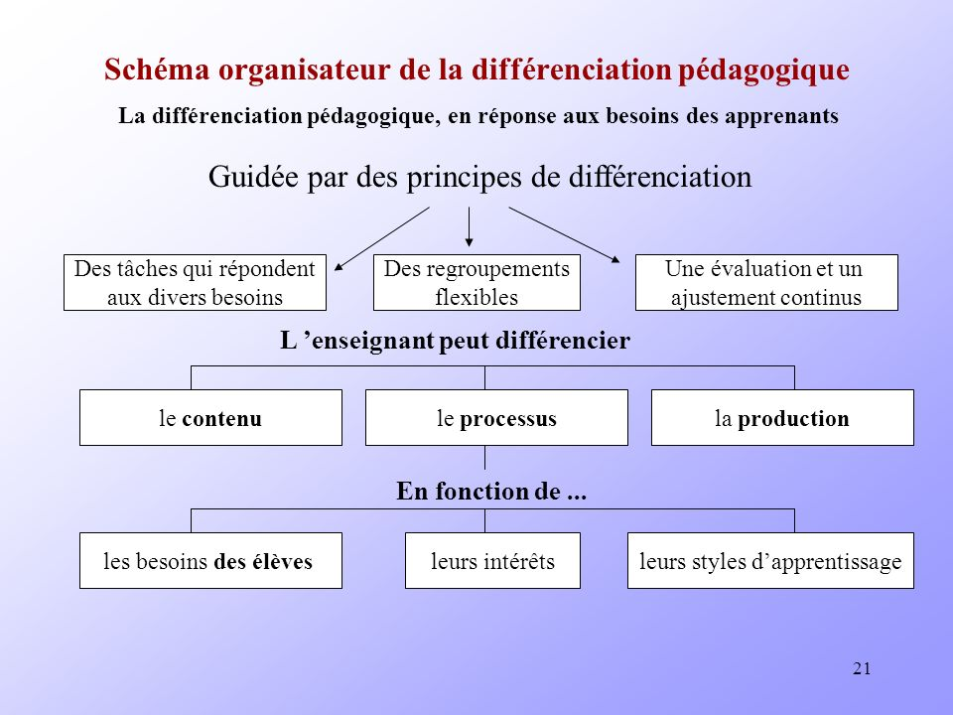

Slide 5
En amont de toutes les adaptations, les dispositifs,
la pratique de la différenciation pédagogique est désormais un impératif incontournable de la part de tout enseignant, afin de permettre à tout élève de poursuivre ses apprentissages à son rythme propre, parmi les autres, dans une dynamique bienveillance, exigence et réussite pour tous.

Slide 6
Pourquoi différencier?
La différenciation pédagogique est une approche qui soutient la motivation à apprendre et qui a, par conséquent, un impact sur la réussite scolaire.
Pour assurer la réussite scolaire de tous et de toutes
Pour soutenir la motivation à apprendre
Pour répondre aux besoins de l’apprenant ou de l’apprenante

Slide 7
Principes de la différenciation pédagogique
1. Se concentrer sur les apprentissages essentiels.
L’enseignant ou l’enseignante s’assure que tous les élèves maîtrisent les apprentissages essentiels.

Slide 8
2. Se préoccuper des différences entre les élèves.
L’enseignant apprécie les différentes forces de ses élèves et crée, sur cette base, un milieu d’apprentissage où chacun bénéficie des forces des autres

Slide 9
3. Intégrer l’évaluation à l’enseignement et à l’apprentissage.
L’enseignant évalue de façon continue et diagnostique pour obtenir un maximum d’information et intervenir auprès de ses élèves.
L’évaluation vise à améliorer le rendement de l’élève plutôt qu’à en ressortir ses lacunes.

Slide 10
4. Ajuster le contenu, le processus et la production en fonction du rendement de l’élève, de ses champs d’intérêt et de son profil d’apprentissage.
L’enseignant peut ajuster et modifier son approche selon toutes ces caractéristiques pour mieux différencier son enseignement.

Slide 11
5. Instaurer un climat où les élèves travaillent en respectant les autres.
L’enseignant instaure un climat où il y a un respect du caractère unique de chacun.
Il respecte les élèves en valorisant leurs forces.

Slide 12
6. Collaborer avec les élèves pour maximiser leur apprentissage.
L’enseignante est le guide de l’apprentissage et les élèves contribuent en fournissant les informations diagnostiques, en effectuant des choix qui répondent à leurs champs d’intérêt, en faisant connaître leur besoin d’aide et en exprimant leurs préférences pour le travail individuel ou en équipe.

Slide 13
7. Viser le progrès optimal de chacun ou de chacune et la réussite individuelle.
L’enseignante ne recherche pas des élèves identiques, mais s’assure que chacun s’améliore selon son potentiel et que les parents sont informés des difficultés auxquelles sont confrontés leurs enfants.
L’approche se bâtit toujours selon les forces de l’élève

Slide 14
8. Demeurer flexible, souple et proactif.
La flexibilité caractérise la classe différenciée. L’enseignante agit comme une chef d’orchestre en optimisant l’individualité de chacun dans le cadre d’une approche souple.
Elle vise que tous les élèves comprennent les apprentissages essentiels, mais à l’aide de différents défis pour combler des champs d’intérêt variés.

Slide 15
Ce que je fais déjà pour différencier
Les énoncés ci-dessous permettent de se rendre compte de tout ce qui se fait déjà dans des salles de classe d’un peu partout…
Dans mon enseignement…

Slide 16
❑ J’ai des attentes élevées mais réalisables à l’égard de mes élèves.
❑ Je m’appuie sur les forces de mes élèves.
❑ J’évalue pour orienter mon enseignement.
❑ Je m’assure que mes élèves explorent les apprentissages essentiels et s’emploient à résoudre des
problèmes.
❑ Je présente à mes élèves des tâches qui procurent différents points d’entrée dans l’apprentissage
et diverses façons de montrer leur apprentissage.
❑ J’offre à mes élèves des choix dans la façon de montrer leur apprentissage et je les laisse
assumer la responsabilité de ces choix.
❑ J’utilise l’enseignement explicite ainsi qu’une variété de démarches d’enseignement.
❑ Je permets à mes élèves de se regrouper de façon dynamique et souple en fonction de l’évolution
de leurs besoins et de leurs champs d’intérêt.
❑ J’utilise des ressources de complexité variable, adaptées aux niveaux de compétence de mes
élèves.
(Guide d’enseignement efficace, fascicule 1, 2006, p. 47.)

Slide 17
Que peut-on différencier?
Les contenus
Les processus
Les productions
L’environnement d’apprentissage

Slide 18
Les contenus : ce que l’élève doit apprendre
Ce qui permet de différencier le contenu d’un cours est souvent la façon de livrer la matière.
La différenciation des contenus se fait en tenant compte du profil de la classe qui indique ce sur quoi il faudra insister et ce en quoi l’élève excelle déjà.
Cette différenciation est fondamentale dans une optique où le temps est limité et où les élèves nous arrivent avec un bagage fort différent

Slide 19
Les processus : les activités qui permettent à l’élève de comprendre l’apprentissage visé
La différenciation des processus vise les moyens que l’élève utilisera pour s’approprier le contenu qu’on lui a enseigné et l’incorporer à sa structure d’apprentissage.
Il s’agit d’offrir des activités variées, pertinentes pour l’élève, en tenant compte du profil de la classe. Pour y parvenir, on doit viser des activités d’apprentissage qui touchent à un maximum de styles d’apprentissage.

Slide 20
Les productions : le moyen par lequel les élèves montrent ce qu’elles et ils ont appris et ce qu’elles et ils peuvent accomplir
La production d’un ou d’une élève représente sa réponse personnelle à un apprentissage, la façon qu’elle ou il utilise pour présenter son apprentissage.
Offrir des choix de productions favorise la réussite de tous et de toutes les élèves en permettant d’évaluer chacun ou chacune d’entre eux selon ses forces et ses champs d’intérêt

Slide 21
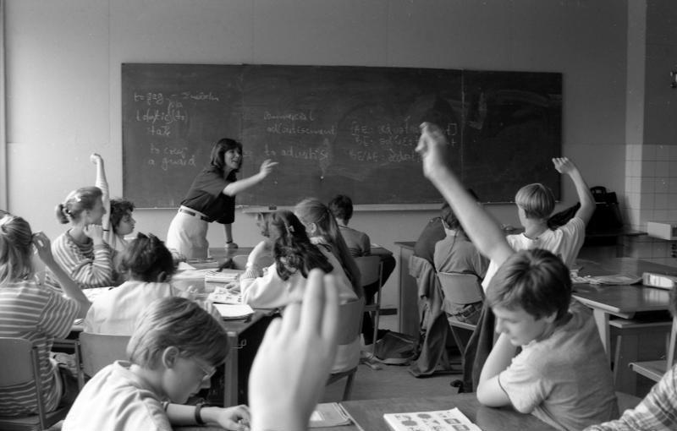
La structure de fonctionnement de la classe
Il faut favoriser la flexibilité et la gestion participative du temps, des calendriers d’activités et de l’espace.
Il faut aussi différencier l’aménagement physique de la salle de classe en favorisant la communication, les échanges et la concentration.

Slide 22

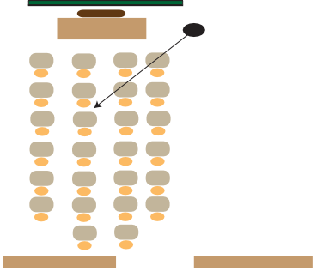


Cette disposition correspond au modèle traditionnel de l’enseignement en groupe-classe

Slide 23

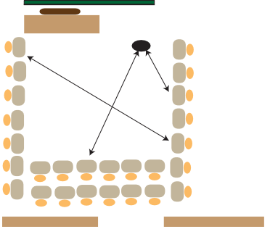


Classe en U organisée pour favoriser l’interactivité et la participation de tous en grand groupe.

Slide 24
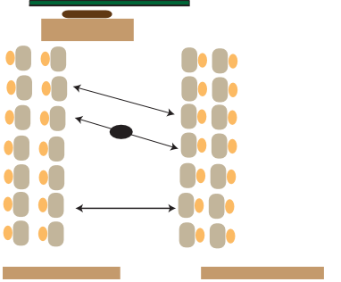

Cette disposition favorise une saine concurrence entre deux groupes.

Slide 25
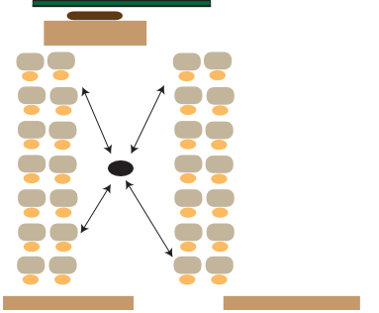
Cette disposition facilite le travail de recherche, de lecture ou d’écriture à deux.

Slide 26
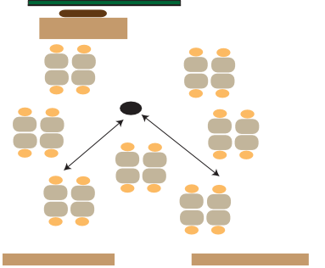
Cette disposition permet d’alterner les échanges en petits groupes et la reprise en grand groupe sans changer la disposition des pupitres

Slide 27
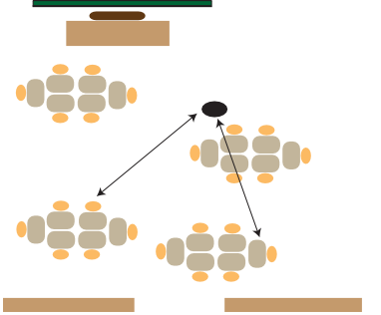
Cette disposition favorise le travail collaboratif, particulièrement les équipes d’experts

Slide 28
La préparation de l’élève
Chaque élève se présente avec une préparation qui lui est propre.
En planifiant une unité d’apprentissage, on se pose les questions de départ suivantes.
❑ Est-ce que mes élèves possèdent les préalables pour s’approprier les contenus d’apprentissage que je désire leur présenter?
❑ Est-ce que plusieurs de mes élèves présentent des difficultés d’apprentissage?
❑ Est-ce que mes élèves ont déjà touché à ce sujet auparavant?

Slide 29
Les champs d’intérêt de l’élève
Les champs d’intérêt des élèves, tout comme leurs perceptions et leur image de soi, ont une influence sur leur motivation et, par conséquent, sur leur apprentissage.
Ces données permettent aussi de planifier des activités d’apprentissage bien ciblées pour l’élève et pour l’ensemble de la classe.

Slide 30
Les styles d’apprentissage de l’élève
La théorie des intelligences multiples est utile dans la différenciation pédagogique parce qu’elle permet :
de connaître les styles d’apprentissage préférés de ses élèves;
de choisir des stratégies d’apprentissage, d’enseignement et d’évaluation variées qui conviennent aux styles prédominants dans la classe;
de valoriser les diverses intelligences et de miser sur leurs forces;
de s’assurer, comme enseignant ou enseignante, de ne pas favoriser son style d’apprentissage prédominant.

Slide 31

Le profil des élèves et de la classe
On peut dresser le profil de ses élèves à l’aide d’un questionnaire portant sur les intelligences multiples

Slide 32


DOCS ECOUTE 2 Champs d’intérêt/profil
+ Questionnaire IM
DOC IM élève
DIAPORAMA IM Maternelle

Slide 33
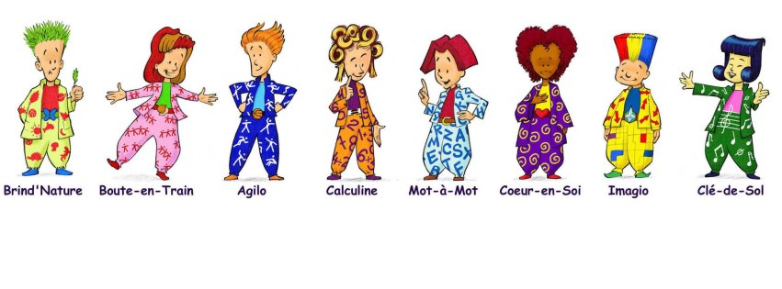
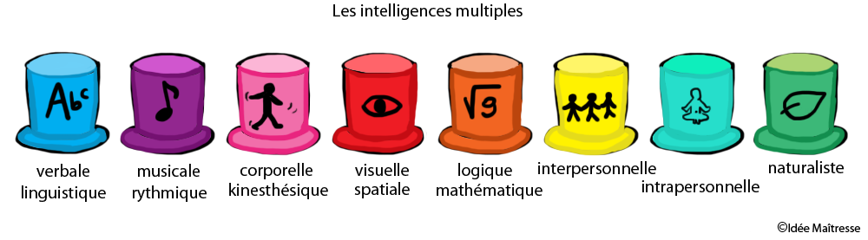

Slide 34
Outils sur les Intelligences Multiples
Multibrio : à chaque personnage est associé une intelligence
Catalogue Pirouette Editions. « Panique sous le chapiteau » 100 Euros.
Affiches à imprimer les différentes intelligences.
Chansons sur les différentes intelligentes. Questionnaire 64 ?
- Le bouquet des intelligences, l’école autrement : vidéos Internet
- Conte de la fée qui distribue le bouquet des intelligences. « La réunion des fées + création de son propre bouquet d’intelligences, plusieurs séances.
- Eduscol.site sur les IM
- Mieux-apprendre.com

Slide 35


Slide 36

1) Différenciation, enseignement différencié, pédagogie différenciée...
Est-ce que cela veut dire que je dois faire un enseignement individualisé?
Non, pas du tout.
C’est une approche pédagogique organisée et souple utilisée par l’enseignante pour répondre aux besoins de l’apprenant.
Il faut donc reconnaître que la base de notre planification est l’élève et non la matière à enseigner.

Slide 37
2) Cela fait plusieurs années que j’enseigne, il n’est pas question que je recommence à zéro!
Qu’est-ce que je pourrais bien différencier dans ce que j’ai déjà monté?

Slide 38
Pour différencier les contenus d’apprentissage en Français, proposer des lectures selon les champs d’intérêt des élèves – par exemple, les sports, les arts, l’environnement, la technologie – pour travailler les types de textes prescrits.
Pour différencier les processus en Mathématiques, suggérer des activités de résolution de problèmes, qui demandent à l’élève d’utiliser du matériel de manipulation, ce qui répond aux élèves kinesthésiques de façon que l’élève s’approprie et comprenne réellement ce qu’elle ou il est en train d’apprendre.

Slide 39
Pour différencier les productions en Histoire, offrir des choix aux élèves en leur demandant de présenter le concept à l’étude en dessinant, en jouant des rôles ou en chantant.
Pour différencier une tâche, on peut la rendre plus concrète, plus complexe ou plus explicite selon la préparation de l’élève.
Pour différencier l’environnement d’apprentissage, offrir plus de temps aux élèves qui ne sont pas prêts avant de les évaluer.

Slide 40
3) J’enseigne depuis plusieurs années, mes élèves fonctionnent généralement bien.
Pourquoi devrais-je faire de la différenciation?

Slide 41
Pour motiver les élèves à apprendre, puisque, même si les élèves écoutent bien, cela ne veut pas nécessairement dire qu’elles et ils apprennent.
On soutient la motivation des élèves en leur permettant de faire des choix quant aux travaux, aux types d’équipes, aux ressources utilisées, ainsi qu’à la manière de mettre en évidence l’apprentissage (choisir leur sujet de recherche dans une unité d’études ou le mode de présentation).

Slide 42
Lorsque l’élève est conscient de ses capacités et de sa façon d’apprendre, cela a un impact majeur sur sa motivation, son engagement et son attitude en salle de classe.
On développe également des compétences sociales par le travail, comme la participation en salle de classe, la coopération avec les autres et la variété dans les équipes.
On peut répondre aussi à plusieurs besoins des élèves ayant des PEI présentant des attentes différentes et des stratégies parfois particulières.

Slide 43
5) Est-ce que je dois apporter de grands changements dans ma gestion de classe pour faire de mon enseignement un enseignement différencié?

Slide 44
Même si votre gestion de classe est déjà bonne, il faudra quand même continuer :
– d’assurer un suivi régulier pour encadrer les élèves pendant tout le processus d’apprentissage.
– d’établir un climat de classe adéquat, c’est-à-dire un milieu dans lequel chaque élève se sent accepté. Il faut que la gestion soit ouverte et flexible.
– d’instaurer des règles de vie favorisant l’autonomie et la responsabilisation de l’élève de façon à rendre les enseignants plus disponibles pour soutenir les élèves dans leur cheminement

Slide 45
6) Je suis portée à enseigner selon mon style d’apprentissage.
Comment m’y prendre pour toucher d’autres styles d’apprentissage?

Slide 46
On peut notamment utiliser une variété de matériel et de sources d’information pour assurer un traitement varié de l’information qui se rattache à la matière :
– En Histoire, l’élaboration d’une maquette d’une cabane en bois rond permet d’atteindre les élèves kinesthésiques.
– En Géographie, on peut préparer un débat portant sur des sujets pour valoriser les styles verbo-linguistiques.
– En Sciences, les expériences ou les laboratoires ajoutent du concret et placent les élèves au centre de l’apprentissage.
L’interdisciplinarité et la résolution de problèmes de la vie courante permettront aussi de toucher plus de styles d’apprentissage.
En travaillant avec les autres enseignants de l’école, nous pourrons découvrir d’autres façons d’aborder les contenus d’apprentissage à enseigner.

Slide 47
7) J’adhère à l’approche de l’enseignement différencié, je veux bien m’y engager.
Comment arriver à planifier l’enseignement, l’apprentissage et l’évaluation tout en différenciant?

Slide 48
Utiliser la planification à rebours, déterminer ce qui va être évalué sommativement avant de commencer la planification de séquences d’enseignement.
Adopter une planification souple et structurée, c’est-à-dire planifier son enseignement de façon que l’élève puisse faire des choix (exemple du choix de sujet) en suivant un processus clairement défini (utiliser le texte prescrit par l’enseignant).

Slide 49
8)Je différencie mon enseignement depuis quelques mois. Je m’inquiète de la justice au sujet de l’évaluation.
Est-ce juste de demander aux élèves des tâches différentes si celles-ci feront l’objet d’une évaluation sommative?

Slide 50
En planifiant à rebours, la grille d’évaluation sommative devrait être préparée dès le début.
Les critères d’évaluation doivent être basés sur les attentes et leur atteinte doit être démontrable de plus d’une façon, d’où la possibilité d’offrir des choix dans la production.
Pendant tout le processus, l’enseignante guidera donc l’élève en fonction des apprentissages et des compétences qui seront évalués.
L’évaluation sera ainsi équitable, puisqu’elle est basée sur ce qui est commun

Slide 51
Préparation de l’élève
Offrir des lectures ayant des degrés de difficulté différents.
Offrir des ateliers de renseignements pour les élèves qui ont des difficultés.
Permettre aux élèves avancés de prendre part à des ateliers pour groupes avancés.
Donner accès à du matériel audiovisuel pour ajouter ou compléter l’enseignement.
Offrir des moyens ou gabarits d’organisation de prise de notes.
Offrir un lexique que l’élève utilisera comme référence.
Offrir un choix quant aux devoirs assignés.

Slide 52
Champs d’intérêt de l’élève
Implanter des centres de champs d’intérêt pour permettre à des élèves d’approfondir certains concepts.
Choisir des lectures se rapportant aux champs d’intérêt des élèves.
Choisir des illustrations et des exemples se rapportant aux champs d’intérêt des élèves.

Slide 53
Profil d’apprentissage de l’élève
Utiliser les modes de présentation visuel, auditif et kinesthésique.
Utiliser des exemples, des applications et des illustrations provenant de différentes formes d’intelligences.
Enseigner en allant parfois de l’idée globale à des idées spécifiques et parfois dans le sens inverse.
Utiliser du matériel de manipulation.
Laisser un temps de réflexion plus long pendant le questionnement.

Slide 54
Profil d’apprentissage de l’élève
Les 7 profils d’apprentissage sont construits sur 3 niveaux :
Profil d’identité
Profil de motivation
Profil de compréhension

Slide 55
Au premier niveau (appelé profil d’identité)
est pris en compte le comportement de la personne en situation d’apprendre.
On peut définir 7 profils d’identités différents :
le perfectionniste,
l’intellectuel,
le rebelle,
le dynamique,
l’aimable,
l’émotionnel,
l’enthousiaste.

Slide 56
Au deuxième niveau (appelé profil de motivation;)
on s’intéresse à la motivation de la personne.
En d’autres termes quel est l’élément dans le fait d’apprendre, qui motive, quels sont les éléments extérieurs qui conditionnent l’intérêt de l’élève?
Il y a 4 profils de motivations :
« vais-je apprendre ? »,
« avec qui ?»,
« quelle utilité ? »,
« où ça se situe ? »

Slide 57
Le troisième et dernier niveau (profil de compréhension)
concerne le mode d’intégration de l’information.
Ils sont au nombre de 3 :
les profils visuels,
auditif,
kinesthésique.
Attention, ces termes, exprimés pour la première fois par le neurologue Charcot, sont génériques et non rien à voir à l’utilisation qu’en fait la PNL.

Slide 58
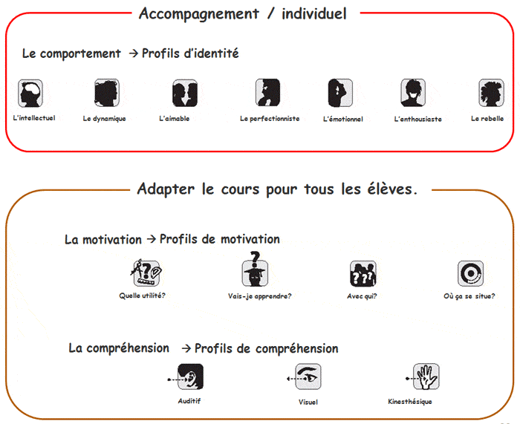

Slide 59


Slide 60

Les recherches ont démontré que l’apprentissage coopératif est plus efficace.
Les échanges, les questions augmentent la maîtrise de l’objet et apportent plaisir et motivation aux participants.
Par ailleurs, ils donnent la possibilité aux élèves d’apprendre à collaborer, compétence nécessaire dans le monde professionnel

Slide 61
Valeurs
La pédagogie coopérative vise à mettre l’accent sur une série de valeurs et à les développer tout au long des activités.
Parmi ces valeurs, on retrouve :
Respect
Engagement
Solidarité
Ouverture aux autres
Droit à la différence
Confiance
Partage
Autonomie
Équité
Écoute empathique

Slide 62
Fonctionnement
Basé sur son enseignement sur l’apprentissage coopératif pré-suppose que l’enseignant veille à/au :
– développement et à la mobilisation des valeurs coopératives
– l’auto-évaluation par l’élève des rôles coopératifs où il est performant ou non
– la mobilisation des rôles coopératifs ou chaque élève est compétent
– développement des rôles coopératifs au chaque élève

Slide 63
À cette fin, son dispositif devra :
– Favoriser le travail de groupe afin d’atteindre un objectif commun
– Développer des valeurs coopératives à travers différentes activités
– Attribuer des rôles à mobiliser et à développer, et ce à chaque élève
– Mettre en place à la fin de chaque activité une phase réflexive permettant aux différents sous-groupes d’évaluer le respect des rôles et des valeurs ainsi que le développement de ses compétences coopératives.
Toutes activités coopératives commencent par la formation des sous-groupes de travail. Cette dernière peut être aléatoire ou raisonnée.

Slide 64


Slide 65
Rôles
L’apprentissage coopératif se caractérise par le développement d’un esprit de groupe.
Chaque membre se sent responsable par rapport aux autres et apporte sa pierre à l’objectif qu’ils doivent atteindre.
A cette fin, chacun aura un ou plusieurs rôles précis en fonction de ses compétences acquises ou des compétences qu’ils souhaitent développer.

Slide 66


Slide 67
Rôles | Missions
L’ animateur | Rôle d’animateur par rapport à la tâche : il rappelle et explique la consigne et gère les discussions et actions de chacun des membres. Il anime les débriefing du sous-groupe.
Le vérificateur | Rôle de secrétaire : il garde les documents, lit les consignes et les décisions, il vérifie que ce qui devait être fait a été réalisé.
Le responsable du temps et du matériel | Rôle d’horloger : il gère le timing des actions et interventions du groupe, la planification des tâches et rappelle les échéances.
Le médiateur | Rôle de conciliateur : il veille au bon climat du groupe, règle les conflits, installe un climat positif en félicitant les membres du groupe pour les actions et attitudes engagées et encourage ceux qui doutent.

Slide 68
Le remplaçant | Rôle de doublure : en cas d’absence d’un membre du sous-groupe, le remplaçant prend ses fonctions.
L’organisateur de travail | Rôle de répartition. En dehors de rappeler le rôle de chacun, il explique et rappelle à chacun ce qu’il doit faire afin de réaliser la tâche efficacement.
Le délégué à la mémoire profonde | Rôle de rappel : en début de séance d’exercices, il réexplique les points de théorie qui peuvent aider à réaliser la tâche. Par la suite, il rappelle les consignes de l’activité.

Slide 69
Le secrétaire | Rôle d’archiveur : il préserve les documents utiles (feuilles du professeur, notes du groupe…), prend note des réflexions du groupe et prends soin d’avoir les documents au cours.
L’observateur | Rôle de coopérateur : il note et identifie les comportements positifs au niveau des habilités coopératives.
Le communicateur | Rôle d’interface : il est la courroie de transmission de l’information entre l’enseignant et son équipe : questions, informations, pistes… et entre son sous-groupe et le grand groupe.

Slide 70
Installation
Pour pratiquer l’apprentissage coopératif,
il est nécessaire de :
Créer un climat de classe favorable
Faire la connaissance de soi et des autres
Construire des représentations positives du travail en équipe
Construire une définition commune du concept de coopération et des valeurs qui le sous-tendent

Slide 71
Activités coopératives
Baser son enseignement sur l’apprentissage coopératif implique que le professeur recourt à différents types de dispositifs pour former et animer les sous-groupes.
Au niveau de la formation des sous-groupes, il faut déterminer si :
    la composition sera aléatoire.
    les équipes seront homogènes ou hétérogènes au niveau de leurs compétences transversales, coopératives ou disciplinaires.
    les sous-groupes seront stables ou non tout au long de l’année.
    ils seront identiques ou non suivant la discipline.

Slide 72
Une fois le groupe formé, il est nécessaire de réfléchir au processus de travail.
À cette fin, il faudra répondre aux questions suivantes :
Chacun des participants a-t-il un ou plusieurs rôles définis ?
Évalue-t-on le respect des rôles de chacun ?
Dans le processus, auront-ils aussi des tâches individuelles à réaliser ?
Y aura-t-il des interactions entre les groupes ?
Va-t-on prévoir un transfert d’équipiers à certains moments ?
Le processus sera-il entrecoupé par des interventions plus ou moins longue de l’enseignant ?
Y aura-t-il des débriefings en sous-groupe ou en grand groupe ?
À cette fin, différents outils sont possibles tels que les Jigsaw, les jeux-cadres de Thiagi,…

Slide 73

LA CO-INTERVENTION

Slide 74
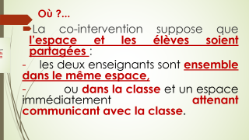
QUI ?...
La co-intervention peut concerner l’intervention de deux enseignants, mais aussi d’un enseignant et d’un adulte qui n’est pas enseignant.

Slide 75
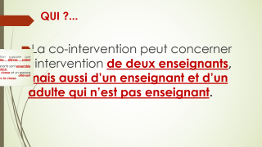
Où ?...
La co-intervention suppose que l’espace et les élèves soient partagées :
- les deux enseignants sont ensemble dans le même espace,
- ou dans la classe et un espace immédiatement attenant communicant avec la classe.

Slide 76
Ce n’est pas….
Les situations qui ne semblent pas relever de cette démarche:
L’échange de services où deux enseignants se succèdent dans la classe: l’intervention de l’un dans un domaine est suivie de l’intervention de l’autre sur un autre sujet : chacun est responsable de son domaine.
Le partage du travail institué du type suivant: l’un enseigne, l’autre prépare les supports, corriger les cahiers, fait les photocopies…
L’inégalité permanente de responsabilité : l’un enseigne et dit à l’autre ce qu’il doit faire dans sa classe.
L’inutilité d’un des enseignants: par exemple, l’un enseigne pendant que l’autre est dans la classe et attend que le temps passe.

Slide 77
C’est…
La co-intervention signifie au contraire des tâches professionnelles partagées
(au sens conçues ensemble ou dont la préparation est mise en commun, et que chacun fait sienne) : les ressources, la planification et la conception de séances, leur organisation (indiquant qui fait quoi), la mise en œuvre, l’évaluation des séances et donc la responsabilité sont partagées.

Slide 78
D’où l’intérêt de l’utilisation du terme de « co-enseignement »,
sans ambiguïté, avec la valorisation des deux professionnels.

Slide 79
Co-enseignement
Deux enseignants partagent en général, des objectifs communs d’une séance.
Auprès de tous les élèves.
Dans la même salle de classe.
Pour que le co-enseignement soit efficace, sa mise en œuvre doit être régulière.
Partager plusieurs fois par semaine est un gage de réussite.

Slide 80
Co-intervention
Mode de division du travail pour accompagner un ou plusieurs élèves de façon spécifique.
Dans ou hors de la classe, mais toujours pendant le temps de la classe.
La co-intervention peut être efficace avec des groupes restreints d’élèves, sous conditions de pratiques centrées sur les savoirs, sur les stratégies d’apprentissage.
Si ce dispositif peut aider certains élèves, il est aussi possible, quand il concerne un ou plusieurs élèves de la classe en difficulté, qu’il les coupe des enseignements prodigués au reste de la classe et donc engendre un enseignement à deux vitesses.
La co-intervention nécessite donc une collaboration extrêmement étroite entre les deux enseignants (encore plus que dans le cas du co-enseignement).
Enfin, les résultats des élèves doivent être constamment évalués afin de mettre fin le plus tôt possible à la co-intervention pour réduire les risques de stigmatisation.

Slide 81
Intérêts…
Collaboration conçue pour répondre aux Besoins des élèves selon diverses modalités.
Les élèves de niveaux scolaires divers bénéficient d’une plus grand attention des enseignants, notamment grâce aux activités en petits groupes que la co-intervention permet.
Elle favorise un enseignement plus intense et individualisé, ce qui permet d’accroître le niveau tout en réduisant la stigmatisation pour les élèves ayant des besoins spécifiques: ceux-ci ont plus de chances de bénéficier de la continuité de l’enseignement et les enseignants, quant à eux, bénéficient du soutien professionnel mutuel et de l’échange de pratiques pédagogiques parc qu’ils travaillent en collaboration.

Slide 82
Du côté enseignants:
Six modalités de co-intervention ou de co-enseignement
1) L’un enseigne, l’autre observe
2) L’un enseigne, l’autre aide
3) Enseignement parallèle
4) L’enseignement en ateliers
5) Enseignement avec groupe différencié
6) En tandem

Slide 83
1) L’un enseigne, l’autre observe
L’un des avantages de cette co-intervention est qu’une observation plus précise est possible.
Il est possible de décider à l’avance ensemble quels types de données d’observation spécifique recueillir au cours de la séance.
Par la suite, les enseignants ont à partager l’analyse des observations.
Cette organisation est intéressante au début de la collaboration entre enseignants, mais pas seulement.
Elle est utile pour observer la mise au travail et les démarches des élèves, l’impact du rôle de l’enseignant : compréhension des consignes, mobilisation des élèves, comportements parasites…
Temps de travail commun préparatoire : réduit.

Slide 84
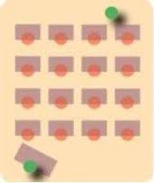

Slide 85
2) L’un enseigne, l’autre aide
Dans ce fonctionnement du co-enseignement, un professeur garde la responsabilité de l’enseignement tandis que l’autre circule à travers la classe, fournissant une aide discrète aux élèves en fonction des besoins.
C’est intéressant d’alterner les rôles.
Temps de travail commun préparatoire : réduit.
Cette organisation est pertinente lorsque:
      L’un des enseignants a approfondi un domaine pour enseigner.
      L’activité risque de présenter des difficultés immédiates, mais il es important qu’elle reste collective
      Lorsque des élèves manifestent des difficultés à se mobiliser.

Slide 86
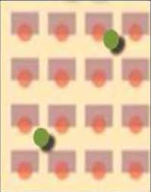

Slide 87
3) Enseignement parallèle
Les enseignants font en même temps la même chose: l’avantage est la réduction du nombre de cas, l’apprentissage des élèves serait grandement facilité s’ils avaient juste eu plus d’attention de l’enseignant et davantage la possibilité de prendre la parole.
La composition des deux groupes hétérogènes peut être intentionnelle, réfléchie.
Temps de travail commun préparatoire: moyen

Slide 88
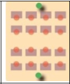

Slide 89
4) L’enseignement en ateliers.
Dans cette approche de co-enseignement, les enseignants se divisent le contenu.
Chaque professeur enseigne le contenu à un groupe et reproduit son intervention ensuite auprès de l’autre groupe.
Un troisième atelier peut donner aux élèves la possibilité de travailler en autonomie.
Cette organisation est intéressante par exemple quand il y a un matériel spécifique.
Temps de travail commun préparatoire : moyen.

Slide 90
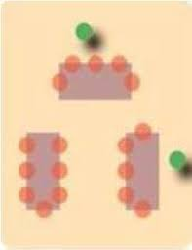

Slide 91
5) Enseignement avec groupe différencié.
Dans toute classe, il y a des moments pendant lesquelles les élèves ont besoin d’une attention particulière.
Dans cette formule, un enseignant prend la responsabilité de l’ensemble du groupe, tandis que l’autre œuvre avec un petit groupe.
Cette organisation peut être choisie à des moments différents – au début ou à la fin d’une séance : elle peut être brève.
Elle peut concerner des élèves ayant des difficultés ou tout au contraire des élèves à l’aise qui vont être stimulés de manière approfondie.
La différenciation peut concerner un domaine sur lequel travaille le grand groupe ou bien un autre domaine.
Temps de travail commun préparatoire : important.

Slide 92
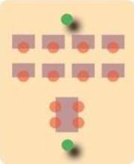

Slide 93
6) En tandem
Dans l’enseignement en tandem, les enseignants sont acteurs avec toute la classe en même temps.
Cette organisation peut-être très utile lorsque l’un parle, mène un dialogue avec le groupe classe, tandis que l’autre agit, manipule, écrit.
Temps de travail commun préparatoire: important.

Slide 94
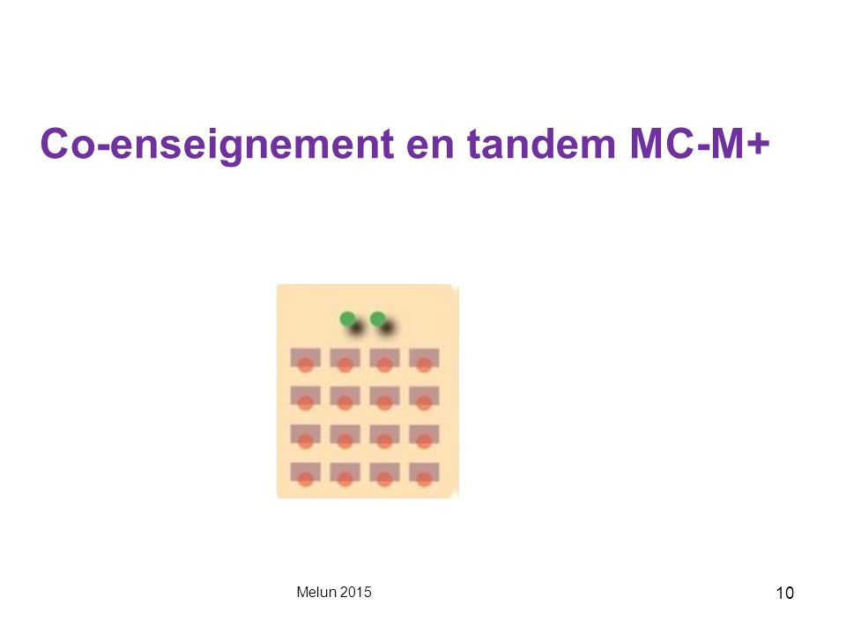

Slide 95
Du côté élèves :
5 types de regroupements des élèves en classe.
Les types de groupe peuvent concerner
la co-intervention
comme l’enseignement « en solo » dans la classe ou hors de la classe.

Slide 96
Le grand groupe
Avantages | Inconvénients | Exemples d’activités
- Constitue une formule efficace et économique qui permet de s’adresser à tous les élèves Simplifier la préparation Faciliter le mise en œuvre. Constitue l’occasion d’une activité entre tous les élèves. Développer l’esprit de classe et le sentiment d’appartenance | Certains élèves ne suivent pas. Comporte peu d’interactions dans le groupe. Procure peu de retour de l’enseignant à chacun. Rend les élèves peu actifs. La mobilisation des élèves peut diminuer. | Présentation d’une notion nouvelle. Explication d’une stratégie, d’une procédure, d’une technique. Présentation d’un projet collectif. Lecture aux élèves. Débat de classe.

Slide 97
Petit groupe homogène
Avantages | Inconvénients | Exemples d’activités
Permet un enseignement convenant au niveau de compétence de l’élève. Vise à pallier les difficultés et donc à réduire les écarts. | Stigmatise certains élèves, nuit à l’estime de soi et à la confiance en soi des élèves. Est parfois centré sur des tâches de bas niveau cognitif et des activités non signifiantes. | Analyse d’erreurs Retour sur une notion particulière ou une procédure Présentation d’une histoire correspondant à une texte difficile qui va être lu en grand groupe.

Slide 98
Petit groupe hétérogène et coopératif
Avantages | Inconvénients | Exemples d’activités
Favorise les interactions sociales et le dialogue entre élèves. Permet d’acquérir des compétences de collaboration. | Demande une bonne préparation des activités et du matériel. Nécessité que les élèves soient capables de travailler ensemble. Certains laissent faire les autres. | Recherche d’un classement. Ecriture en groupe. Résolution de problèmes. Activités scientifiques.

Slide 99
Binôme
Avantages | Inconvénients | Exemples d’activités
Donne l’occasion de mettre en commun des compétences. Assure un soutien entre élèves. Favorise l’estime de soi et la motivation Nécessite peu de préparation matérielle et s’organise facilement. | Nécessite que les élèves soient capables de travailler ensemble. Les élèves sont facilement hors tâche. | Mise en ordre d’un texte en désordre. Révision d’un texte écrit. Mémorisation des tables Dialogue en langue étrangère.

Slide 100
Enseignement individuel
Avantages | Inconvénients | Exemples d’activités
Permet de consolider les démarches. Favorise la réflexion personnelle. | Doit être de courte durée. Peut faire perdre de vue le reste de la classe. | Aide en rédaction. Aide en résolution de problèmes. Entretien métacognitif

Slide 101
DIAPOS
QUAND J AI FINI UN TRAVAIL AUTONOMIE

